Slide 1
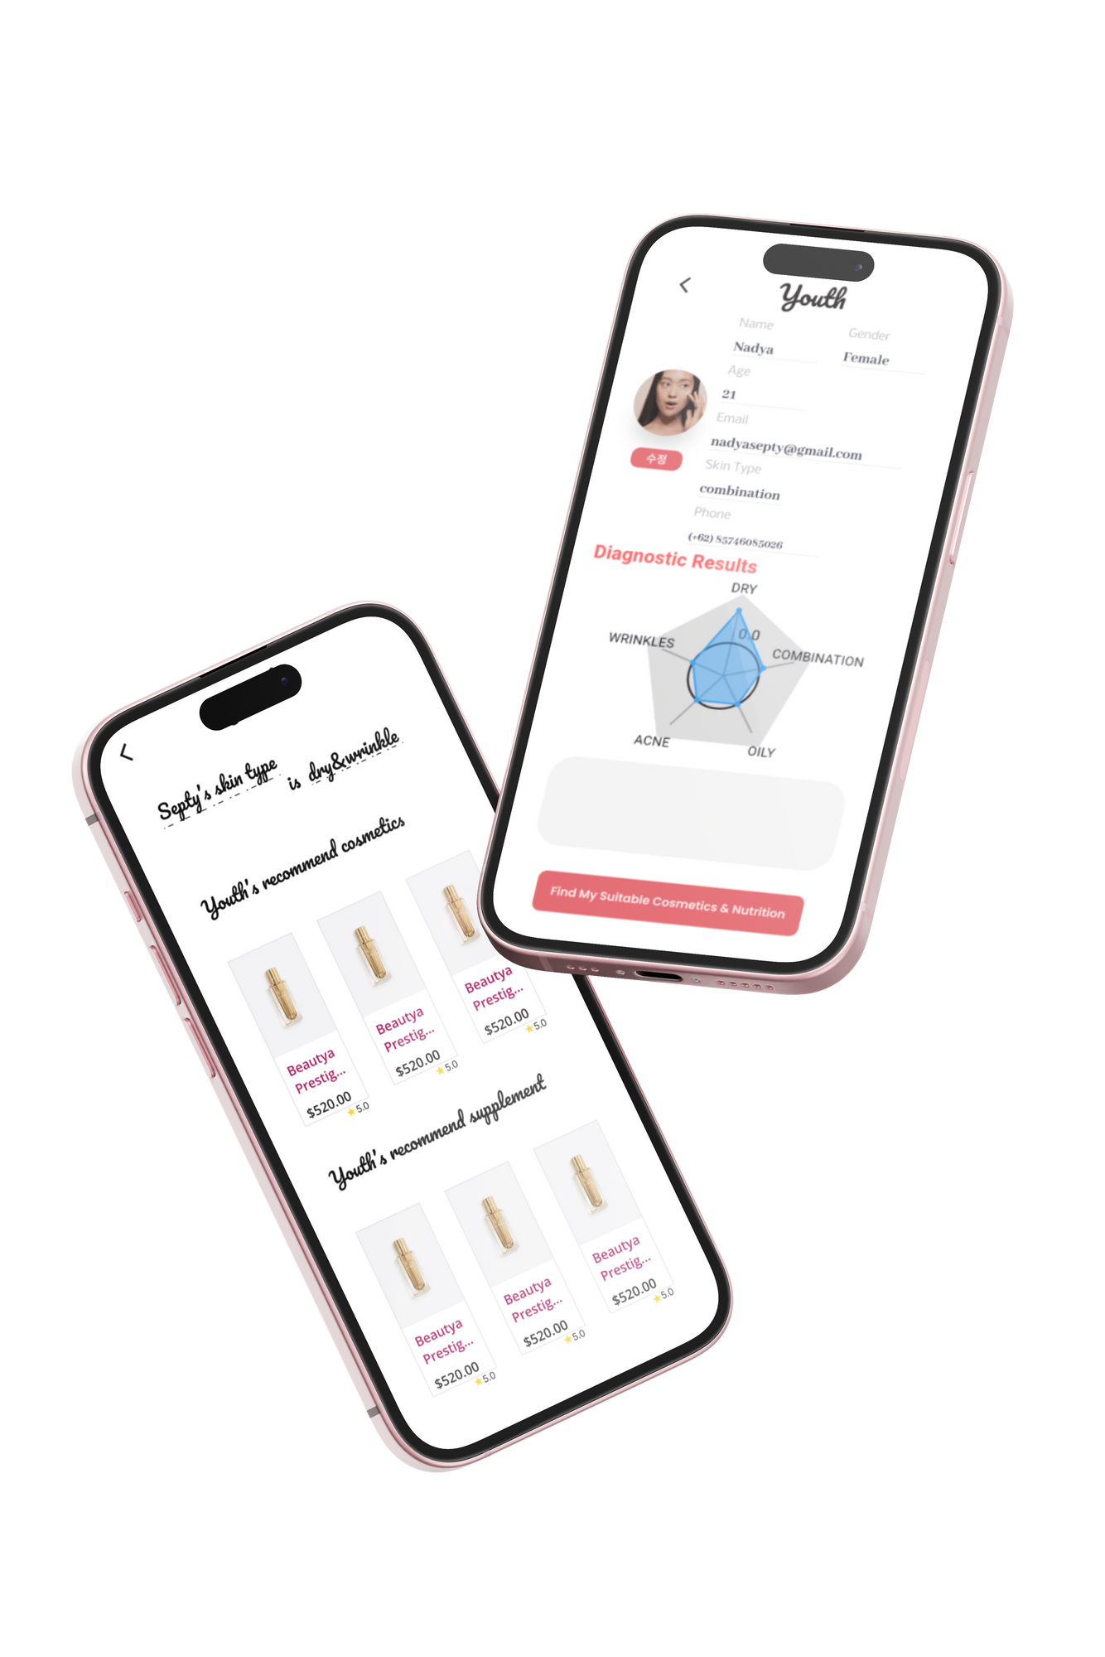

Youth
Youth : Your-Skin
Youth
를 통해 당신의 피부에 알맞은 화장품과 영양제를 알아보세요!
4팀 페메해조(Face Manager for Happy and Joy)

Slide 2
CONTENTS
01
02
03
04
05
개발동기
개발기획
연구내용
프로젝트 결과
향후 계획
주제 선정 이유
시장조사
자체 설문 조사
주요기능 소개
기대 효과
개발 진행 과정
데이터 수집
모델 소개
이미지 분류 AI 모델
객체 탐지 AI 모델
추천 알고리즘
서버 인프라
시스템 아키텍처
ERD
UI 설계
UserFlow
구현 화면
시연 영상
경쟁업체와의 차별점
경쟁업체 재무분석
수익 모델

Slide 3

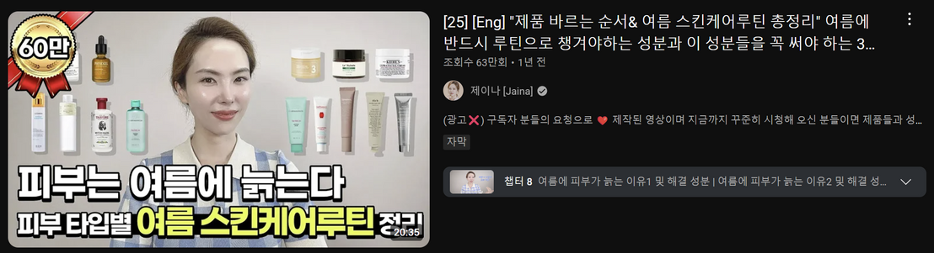
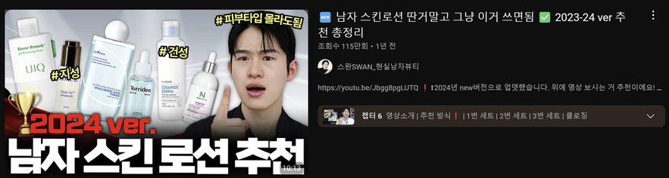
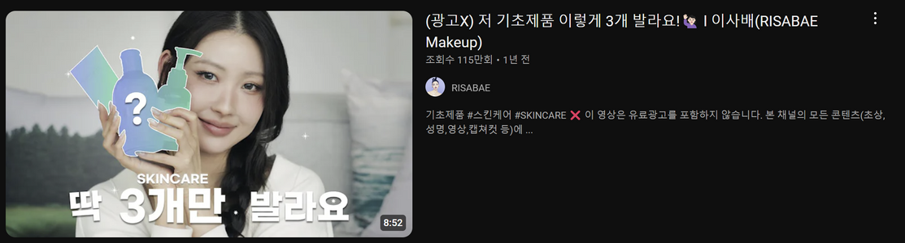
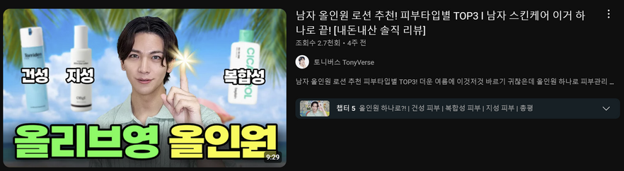
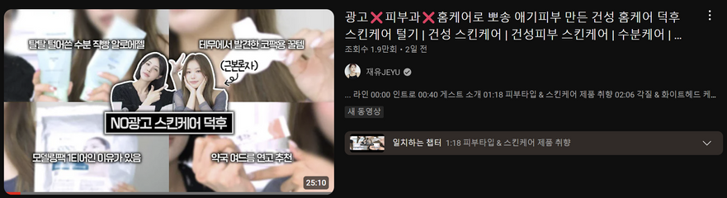
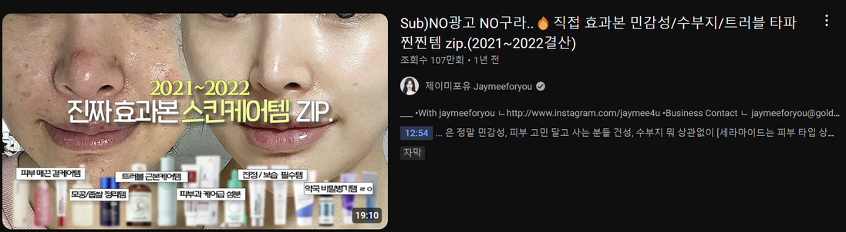
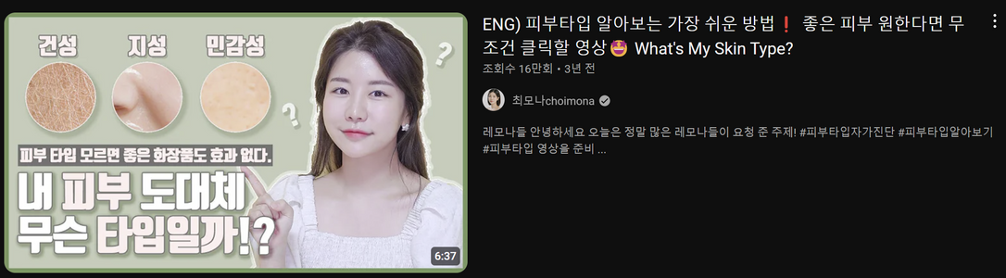
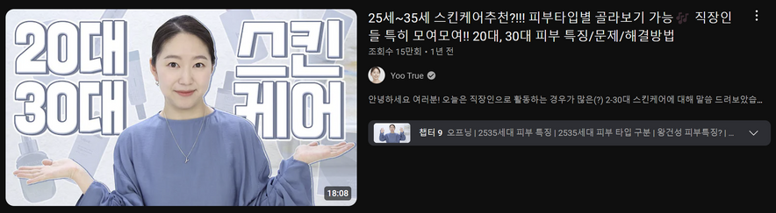
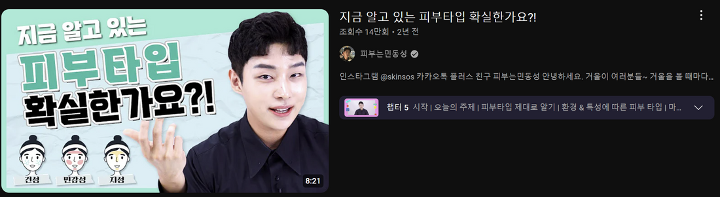
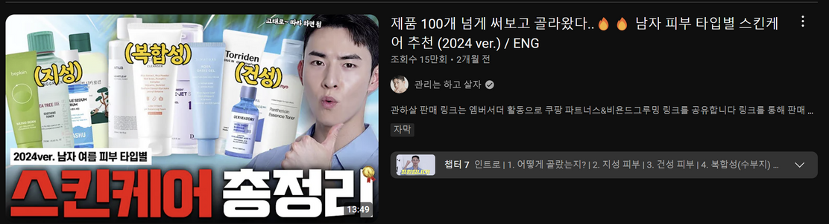
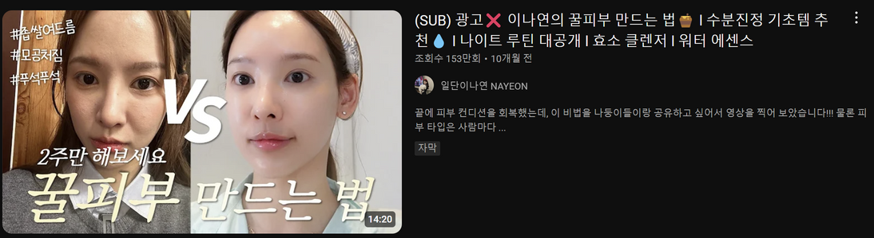
01
개발동기
주제 선정 이유 1

Slide 4
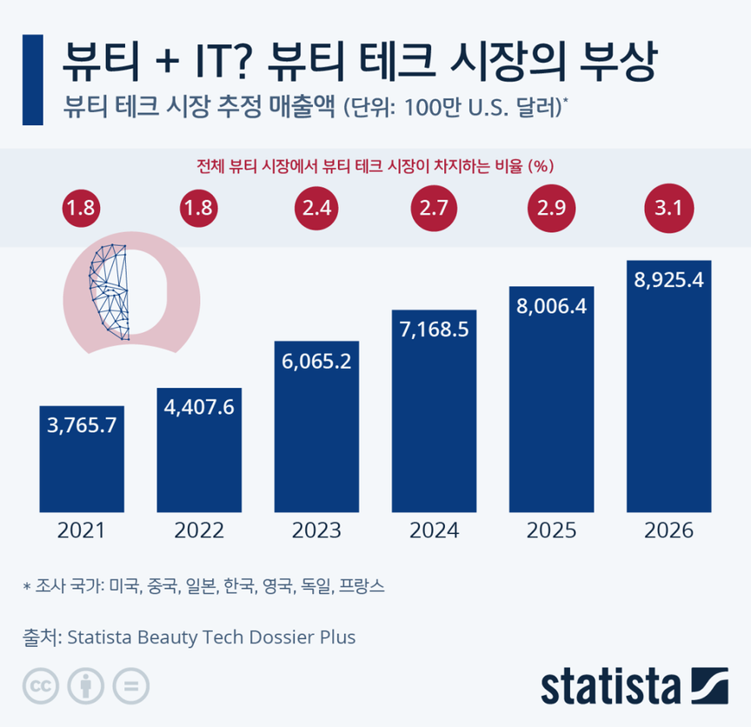
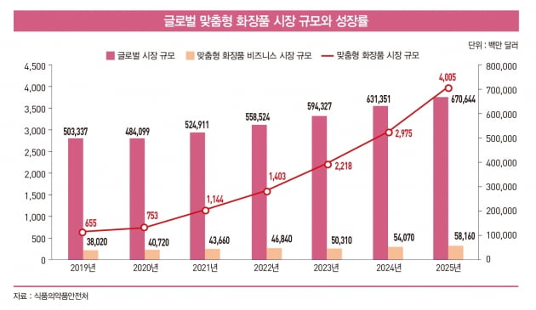
01
개발동기
주제 선정 이유 2

Slide 5



01
개발동기
시장조사
잼 페이스
질문에 의존한 피부 진단
룰루랩
특정 디바이스에서만 사용 가능
스킨로그
불안정한 얼굴 인식
과거 진단 기록 조회 시, 결과 그래프 부재

Slide 6
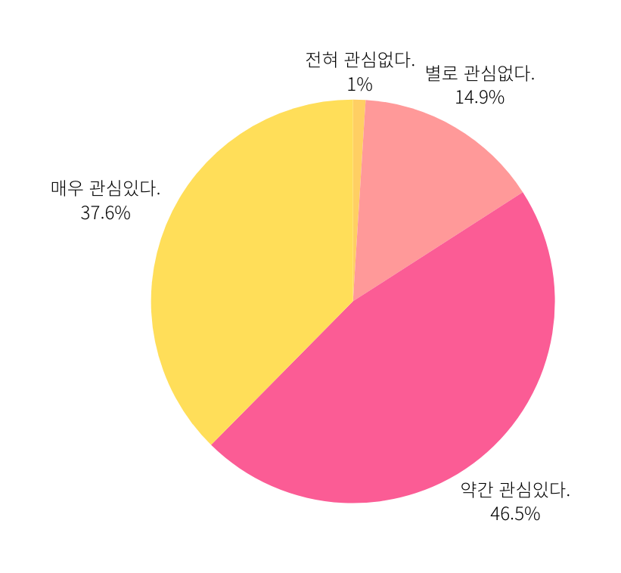
01
개발동기
자체 설문조사1
Q. 평소 피부 미용에 얼마나 관심이 있나요?
전체 103명의 설문 응답자 중 관심이 있다는 답변
84.1%

Slide 7
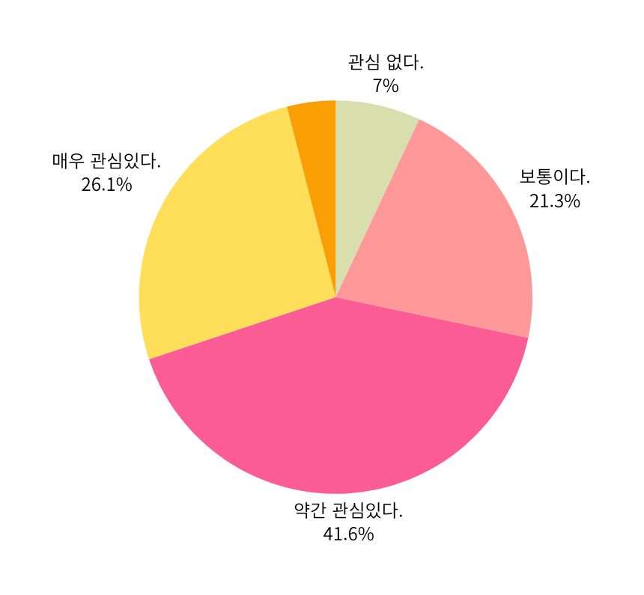
01
개발동기
자체 설문조사2
Q.진단 서비스 앱에 대해 어떻게 생각하시나요?
전체 103명의 설문 응답자 중 관심이 있다는 답변
67.7%

Slide 8
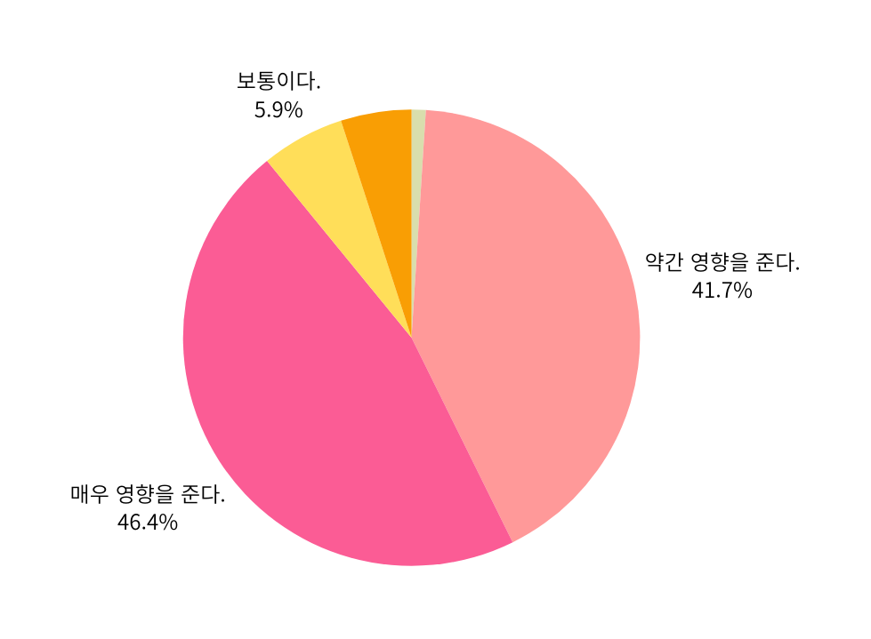
01
개발동기
자체 설문조사3
Q.화장품 구매 시 피부 타입이
제품 선택에 얼마나 영향을 주나요?
전체 103명의 설문 응답자 중 영향을 준다는 답변
88.1%

Slide 9
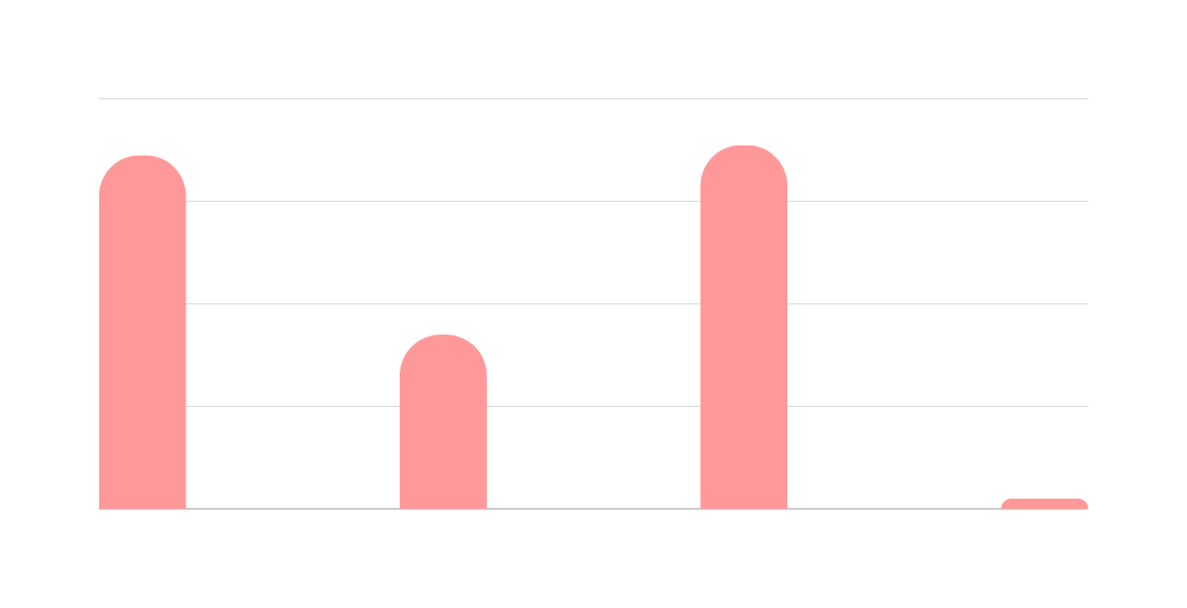
01
개발동기
자체 설문조사4
Q. 피부 진단 앱에서 제공되었으면 하는 기능은 무엇인가요?
복수 응답 가능
69
71
34
2
개인 맞춤형 제품
전문가와의 상담 서비스
피부 상태 심층 진단 및 분석
기타

Slide 10
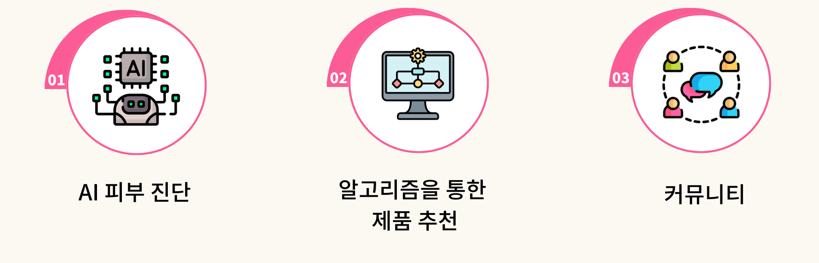
02
개발기획
주요기능 소개
개인 피부 타입 맞춤형 제품 추천 서비스를 제공

Slide 11



02
개발기획
기대효과
피부 관리 비용 절감
피부 미용에 대한
접근성 향상
소비자 만족 향상

Slide 12
02
개발기획
개발 진행 과정
FE 피그마 UI 설계
BE 디렉토리 구조 및 ERD 설계
MySQL DB 세팅/AWS 서버 개설
BE 기능 개발 완료
Flutter & SpringBoot API 연동
AI 모델 구현, AWS 서버 개설
2주차
4주차
1주차
3주차
5주차
팀빌딩 및 WBS 작성
AI 데이터 및 알고리즘 수집
Notion, Github repo 생성
FE 화면 개발 완료
CI/CD 파이프라인 구축
JWT, Spring Security 인증/인가 설정
발견된 오류 해결
플러터 UI/UX 개선
Flask & Flutter & SpringBoot API 연동

Slide 13






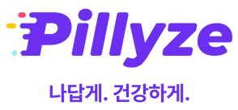
03
연구내용
데이터 수집
피부 진단 AI모델학습을 위한
데이터셋 수집
추천 시스템을 위한
데이터셋 수집

Slide 14



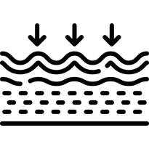

03
연구내용
모델 소개
기본 피부 진단 모델
심층 피부 진단 모델
이미지 분류 기반 AI
객체 탐지 기반 AI
지성(oily)
여드름(acne)
건성(dry)
주름(wrinkles)
복합성
(combination)

Slide 15
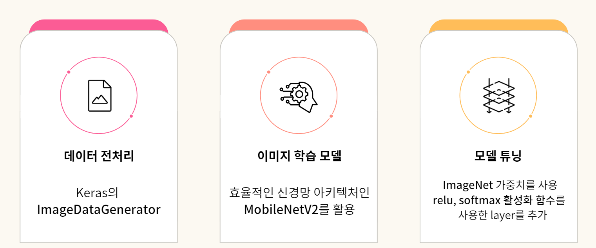
03
연구내용
기본 피부 진단 모델

Slide 16
03
연구내용
심층 피부 진단 모델
기준 하이퍼 파라미터 : Epoch = 150 Batch = 32 Imagesize = 640 Optimizer = Adam
모델 (model) | 정밀도 (precision) | 재현율 (recall) | 정확도 (mAP50)
yolov8n | 0.68951 | 0.28966 | 0.38841
yolov10n | 0.77741 | 0.32596 | 0.3915
yolov10s | 0.87127 | 0.32012 | 0.42780

Slide 17
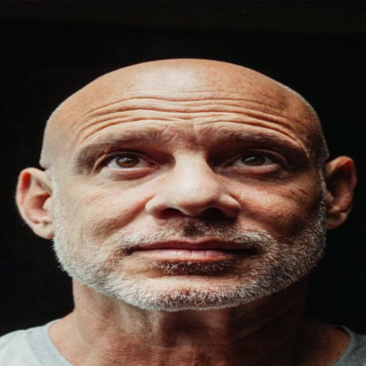
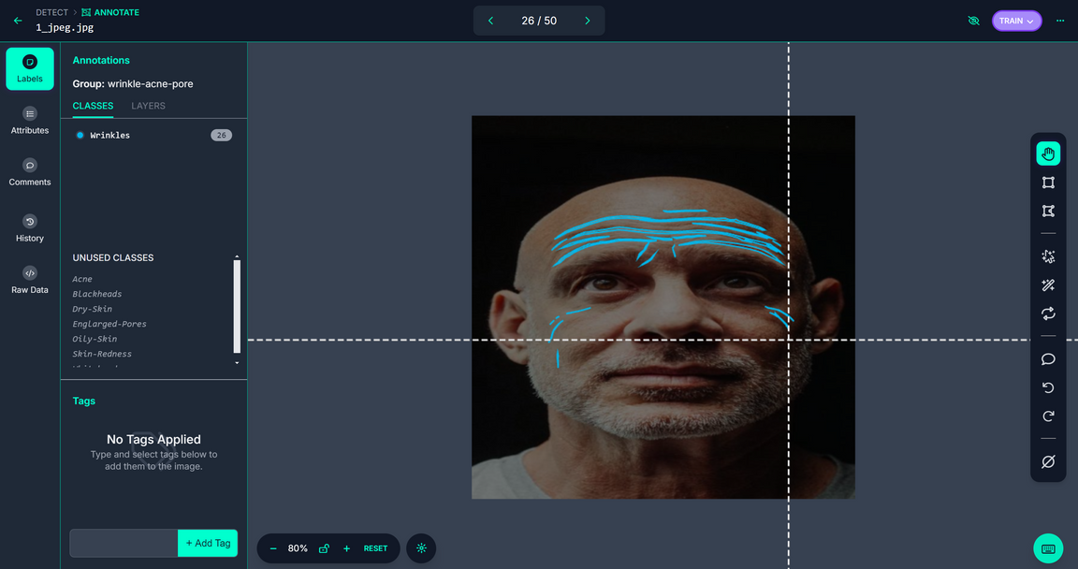
03
연구내용
심층 피부 진단 모델
labeling

Slide 18

03
연구내용
추천 알고리즘 연구 및 분석
추천 알고리즘
콘텐츠 기반 추천 알고리즘
협업 필터링 추천 알고리즘
1. 리뷰 크롤링을 통해 상품에 대한 선호도를 파악
2. 특정 화장품을 선호하는 사람들의 피부 타입과
사용자의 피부 타입이 일치하면 상품 추천
1. Youth 사용자들의 구매 수집
2. 상품에 대한 평점 및 KNN모델을 사용
3. 유사 구매자 군집 안에서 상품 추천

Slide 19

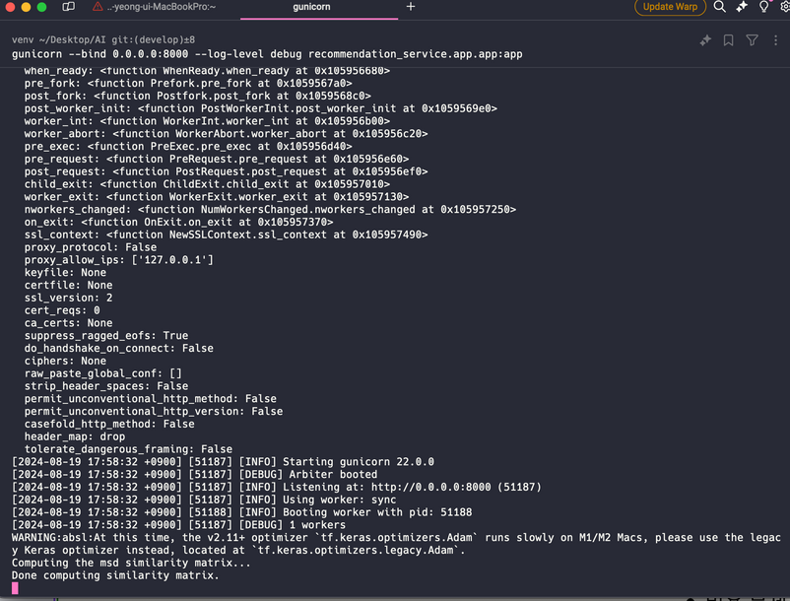

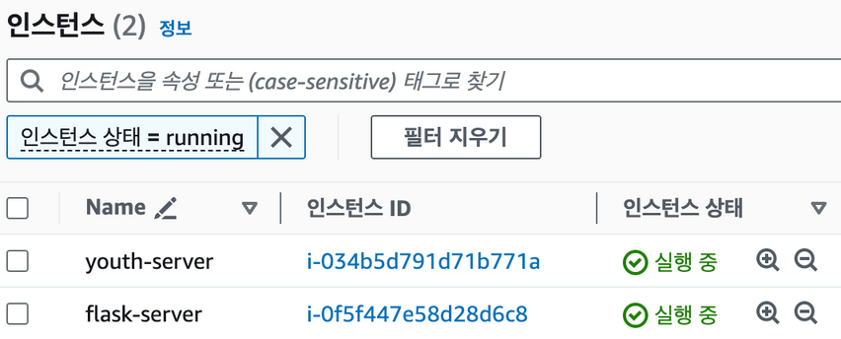
03
연구내용
서버 인프라
기획1)
AWS 서버에 각 EC2를 이용해서 서버 2개 돌리기
GPU 비용 문제로 오랫동안 운용하기 힘든 문제 직면
기획2)
spring 서버: 그대로 AWS 서버 사용
flask 서버: GPU 30코어의 맥북 프로에 ssh로 접속

Slide 20













03
연구내용
시스템 아키텍쳐
Crawling
Response
Request
Response
Request
Request
Response

Slide 21
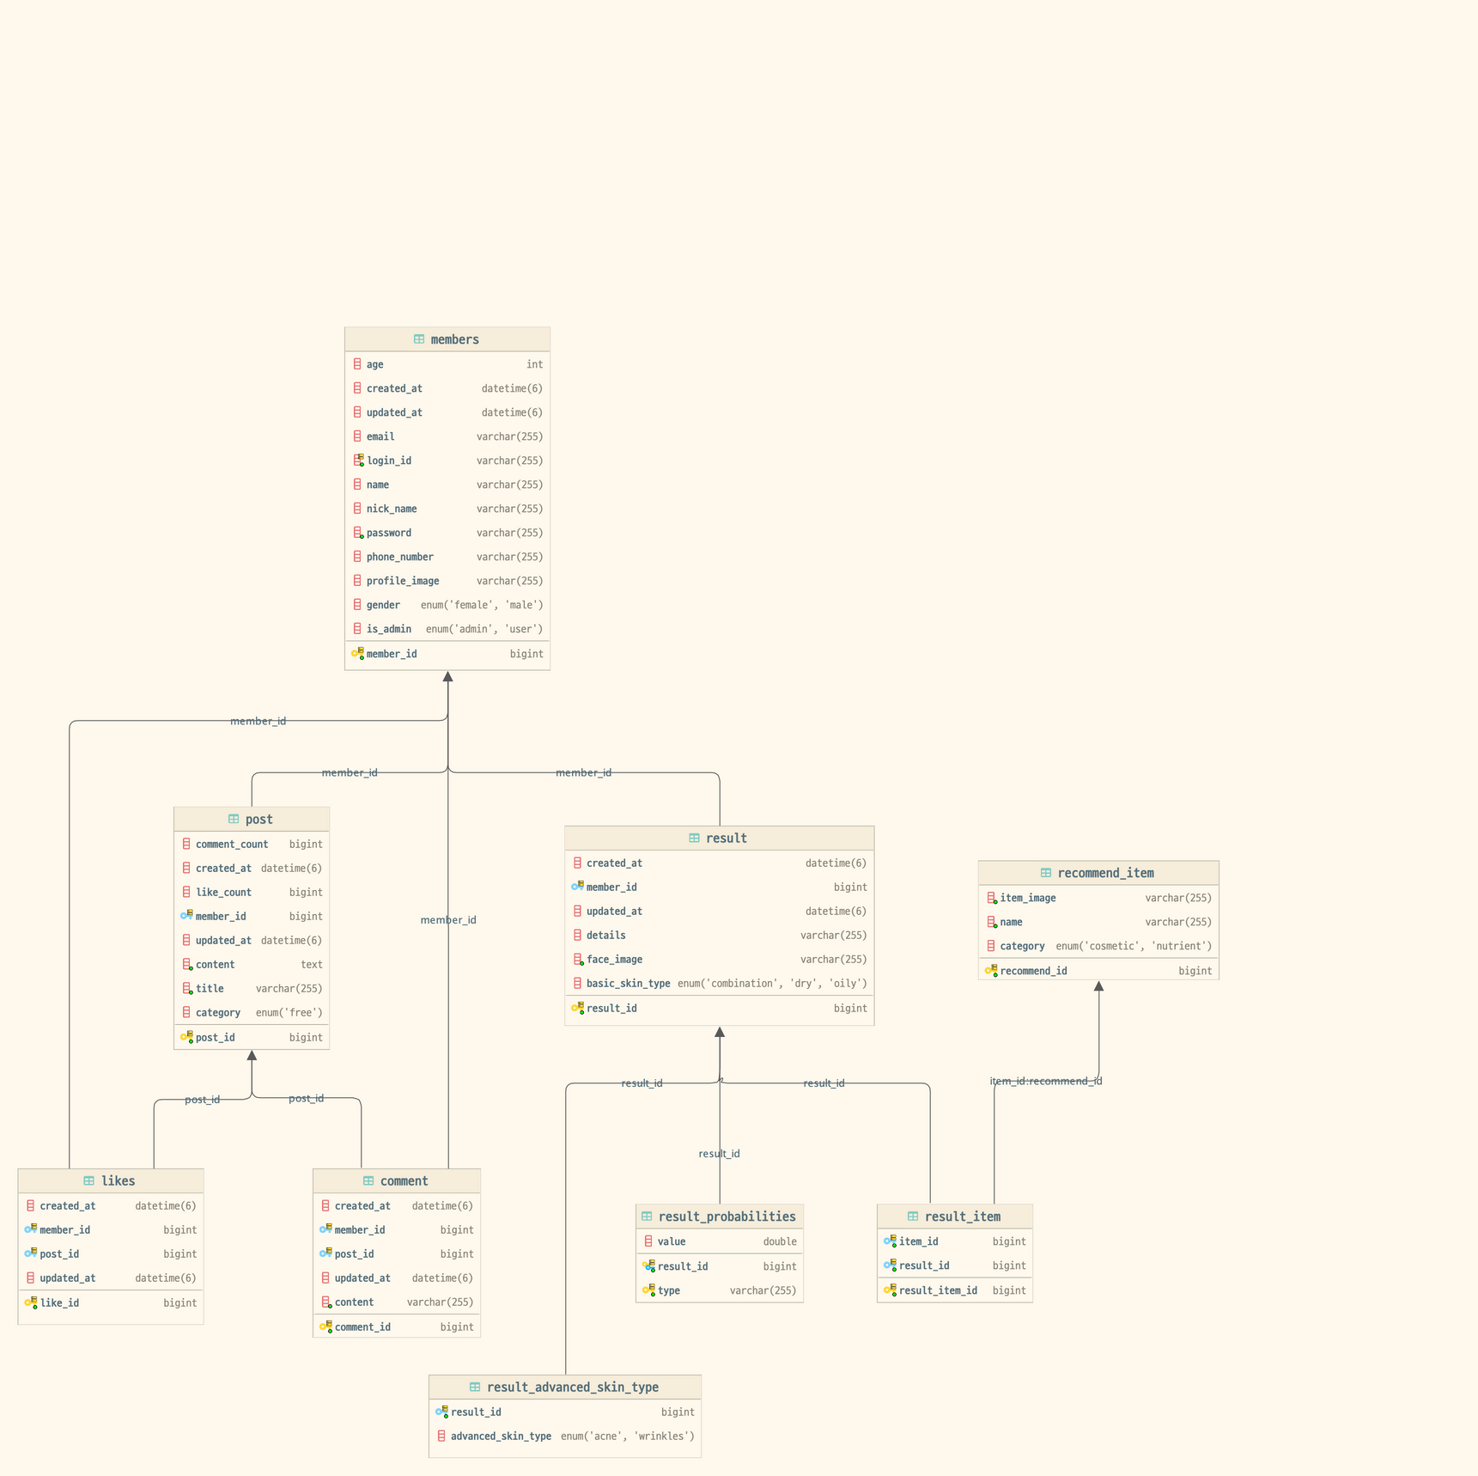
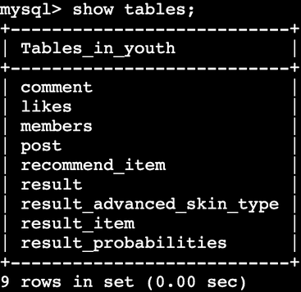
03
연구내용
ERD
엔티티 매핑 구조
1. 회원 엔티티를 중심으로 게시글, 결과페이지 매핑
2. 게시글은 좋아요, 댓글과 매핑
3. 결과페이지와 아이템 엔티티 중간 테이블로 매핑

Slide 22
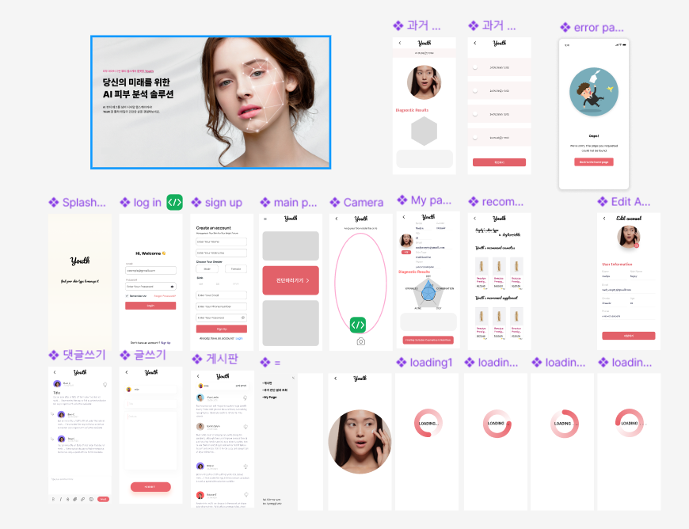
03
연구내용
UI 설계
Figma를 통한 UI 설계
-디자인과 개발 간의 일관성을 유지
-UI/UX 설계를 시각적으로 명확하게 표현

Slide 23
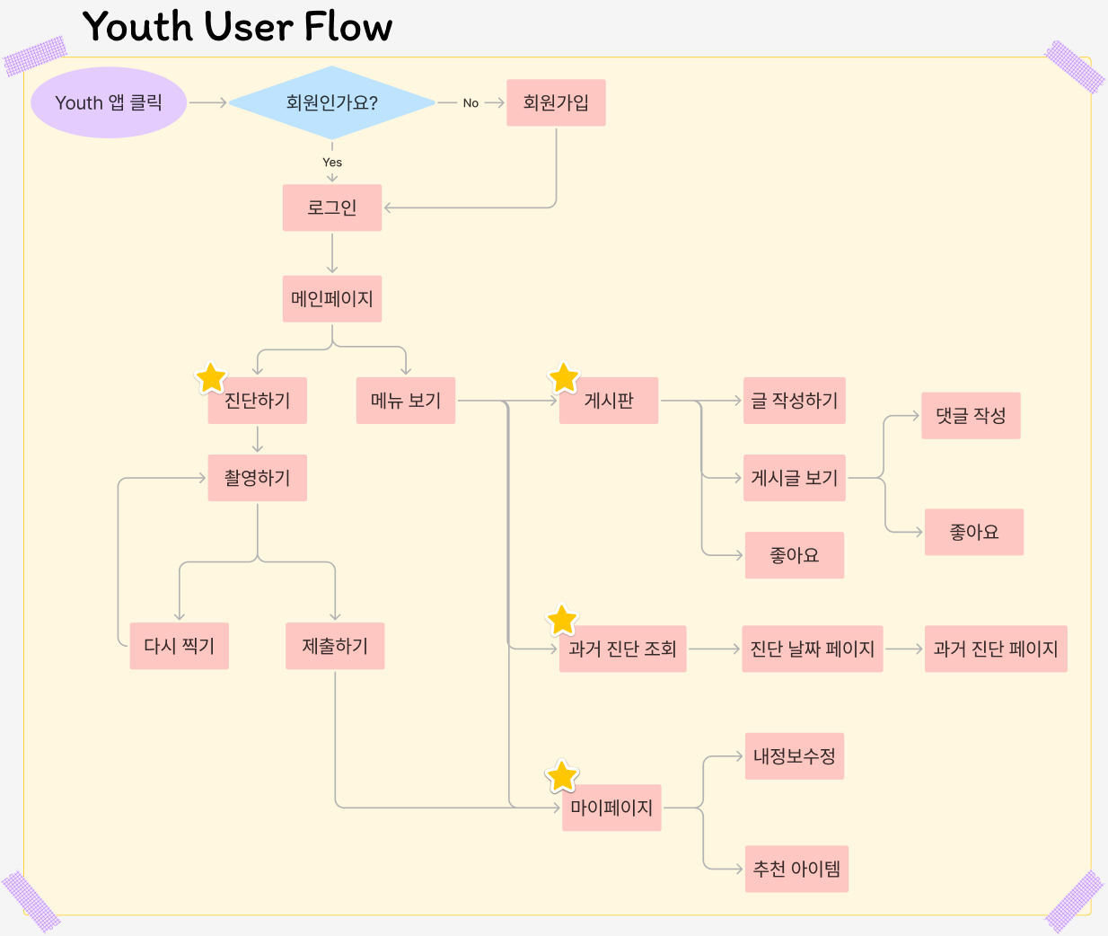
03
연구내용
User Flow
사용자 전체 예상 시나리오
1. 회원 유무에 따라 메인페이지로 이동
2. 진단 or 메뉴 선택지로 이동
3. 촬영 후 피부 진단 결과 및 아이템 추천 받음
4. 메뉴에서는 게시판, 과거 진단 조회,
마이페이지로 이동 가능

Slide 24
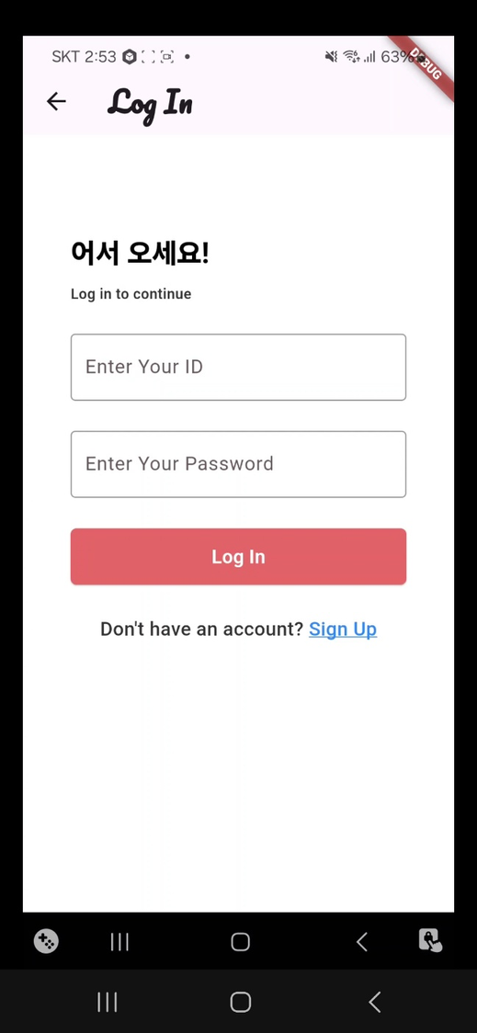
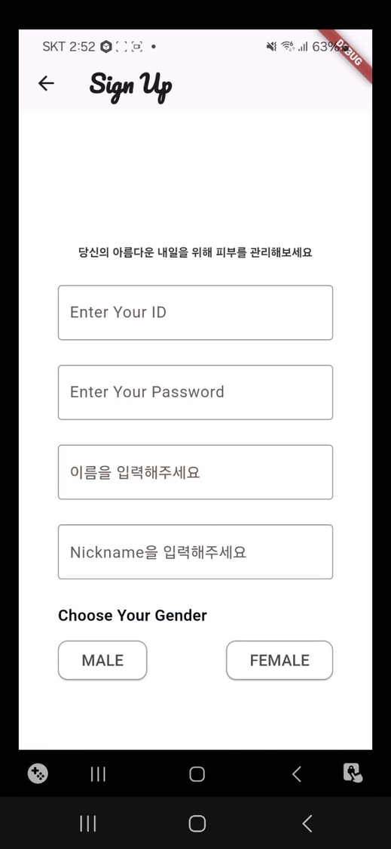
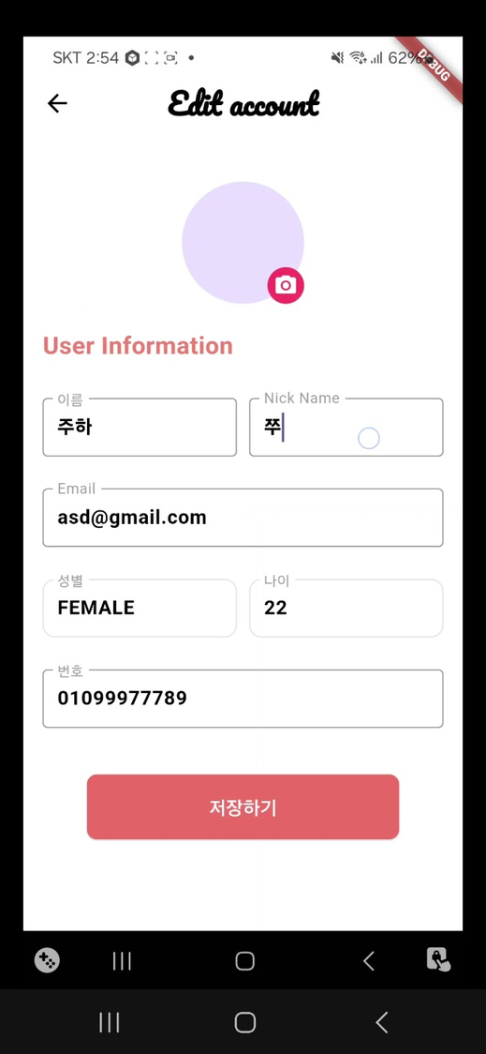
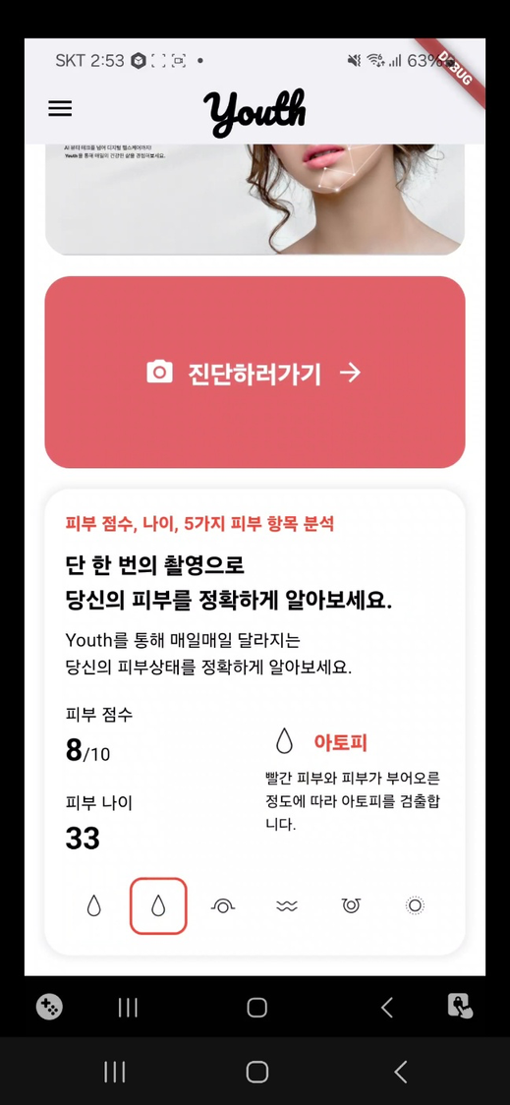
04
프로젝트 결과
구현 화면 - 로그인, 회원가입, 메인페이지

Slide 25
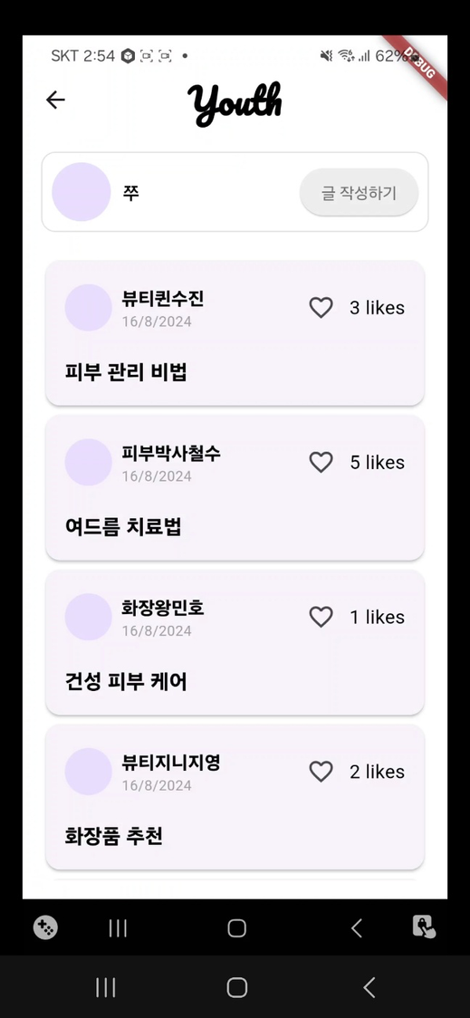
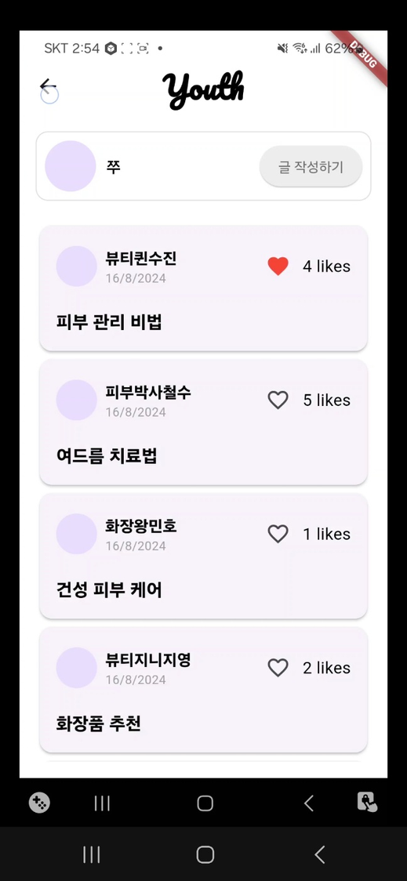
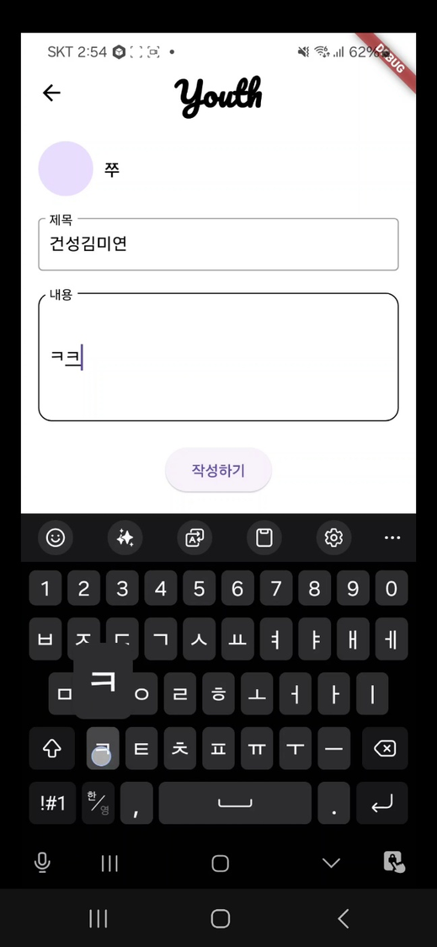
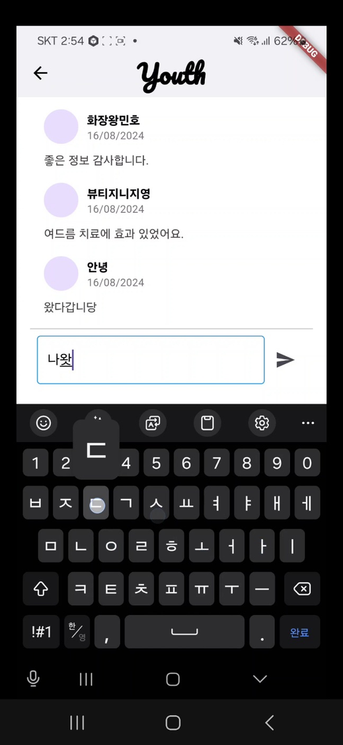
04
프로젝트 결과
구현 화면 - 커뮤니티

Slide 26
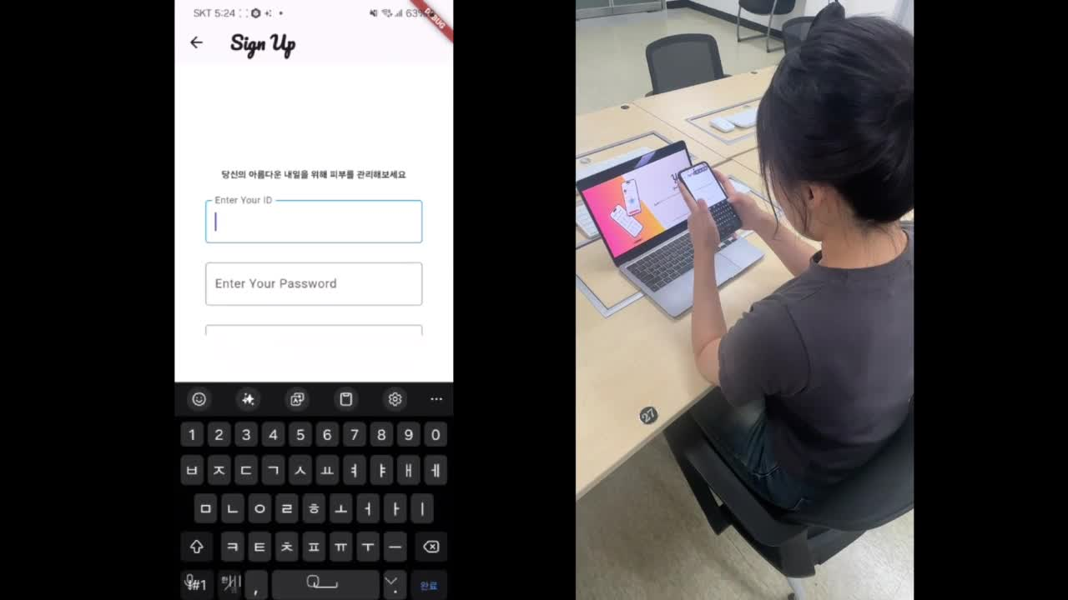
04
프로젝트 결과
시연 영상

Slide 27
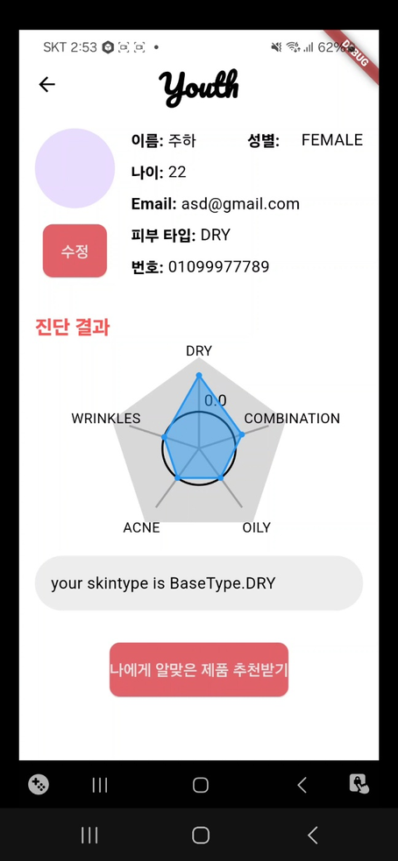
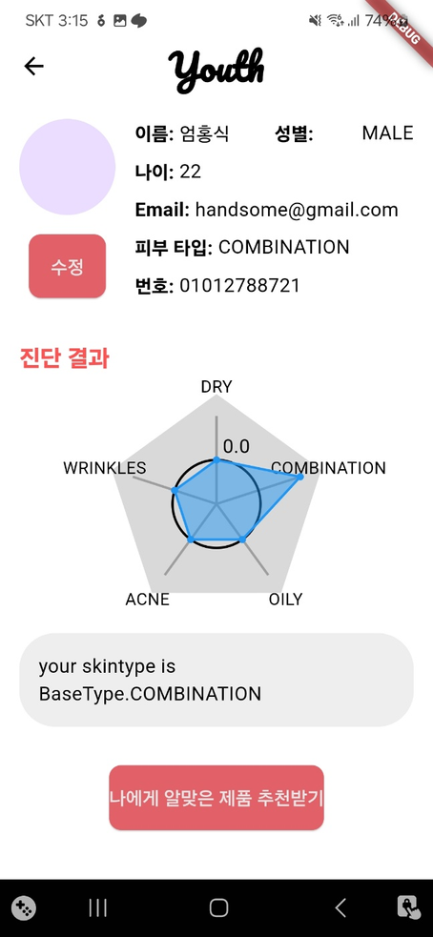
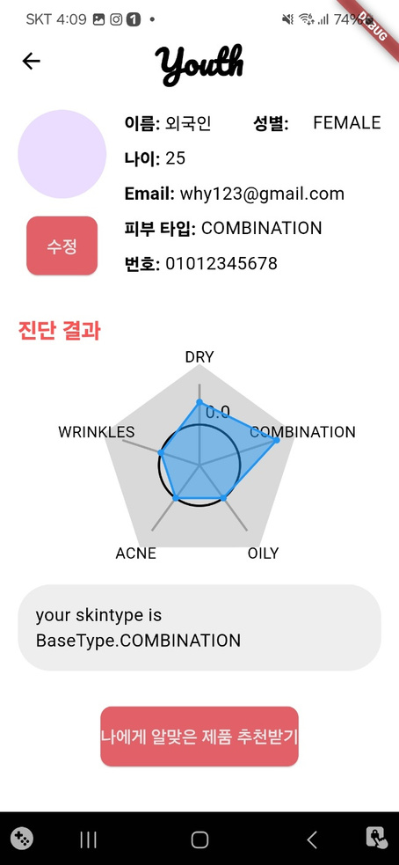
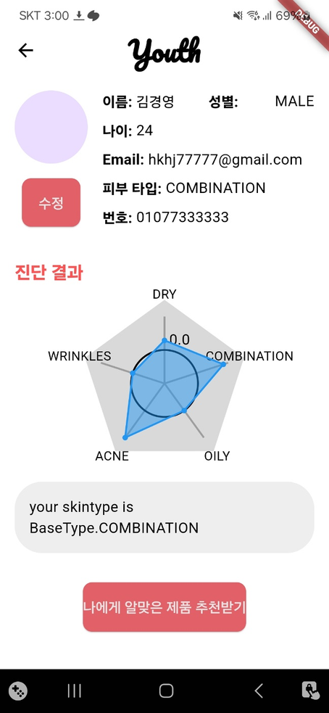
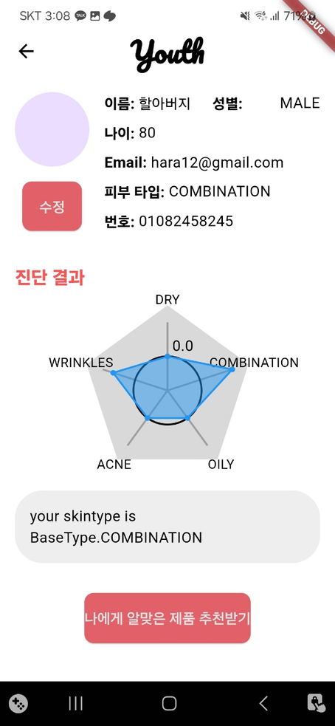
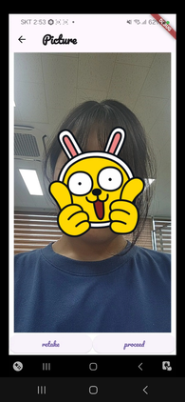
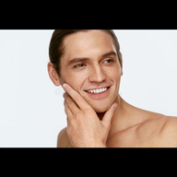
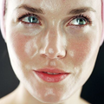
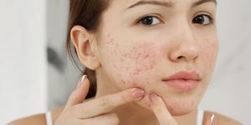
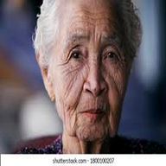
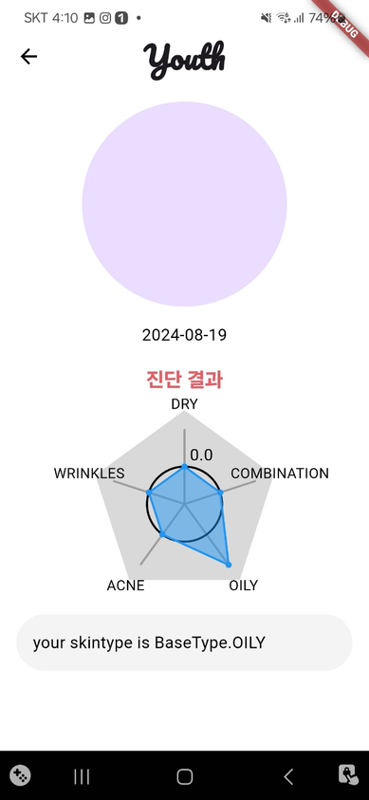
04
프로젝트 결과
구현 화면 - 결과페이지
주하
크리스
레이첼
줄리아
김복자

Slide 28
04
프로젝트 결과
경쟁업체와의 차별점
기존 서비스
Youth
특정 디바이스에서만 사용 가능
모바일 앱 서비스 지원으로
편의성 증대
lululab
과거 결과 페이지에
결과 그래프 부재
모든 결과 페이지에
결과 그래프 제공
skinlog
질문에 의존한 피부 진단
AI모델을 활용한 피부 진단
zam face

Slide 29

05
향후 계획
경쟁업체 재무분석1
매출액
영업이익
70억 2천만원
-54억 8천만원
lululab

Slide 30

05
향후 계획
경쟁업체 재무분석2
매출액
영업이익
8억 9,455만원
-3억 8,209만원
skinlog

Slide 31

05
향후 계획
경쟁업체 재무분석3
매출액
영업이익
3억 4,214만원
-43억 2천만원
zam face

Slide 32






05
향후 계획
수익모델
구독서비스
관련 브랜드 업체와 제휴
솔루션 제공
제품 정기 배송
사용자 군집 추천 모델 제공
관련 브랜드 광고
관련 회사와의 라이브 커머스
관련 기업에 솔루션 제공

Slide 33






팀 소개
노형준
김경영
김민상
박진환
신효식
최화영
PL
BE
BE
FE
AI
AI, BE
-Figma 구현
-FE 개발
-발표 담당
-백엔드 기능구현
-Flask 서버 관리
-인프라 구축
-영상 편집
-백엔드 기능구현
-스프링 서버 관리
-ERD 설계
-깃허브 관리
-FE 개발
-Figma 구현
-AI 모델 개발
-추천 알고리즘 구현
-데이터 마이닝
-백엔드 기능구현
-데이터 마이닝
-데이터 전처리

Slide 34
Thank You

Slide 35
QnA

